Slide 1
Taller
Green BIZ Barcelona
Obert al Futur 2016, formació de suport al
comerç de proximitat, 4a edició
Direcció Operativa de Promoció del Territori i Comerç
Direcció Executiva de Promoció
Febrer 2016

Slide 2
Obert al Futur 2016: Taller Green BIZ Barcelona
01
Com estalviar recursos, ser més eficients i ser més “verds”.
I, explica-ho també al teu client
bcn.cat/obertalfutur
2

Slide 3
Obert al Futur 2016: Taller Green BIZ Barcelona
Ens coneixem abans de començar?
Com et dius?
Quin tipus de comerç gestiones?
Perquè has vingut a aquest taller?

Slide 4
Obert al Futur 2016: Taller Green BIZ Barcelona
Objectius de la formació...
Donar a conèixer bones pràctiques de gestió ambiental
Com es poden aplicar aquestes eines a qualsevol activitat
Estimular intercanviar experiències entre els participants
Demostrar que en qualsevol comerç es poden incloure criteris ambientals, ser més eficient i fins i tot... tenir èxit!

Slide 5
Obert al Futur 2016: Taller Green BIZ Barcelona
Aquesta gestió ens ajuda a estalviar recursos econòmics i tenir millor imatge
Estalviem en l’energia, l’aigua i reduïm residus.
Ens ajuda a garantir el compliment de la legislació ambiental.
Millorem la nostra imatge de cara al client i el reconeixement del mercat.
Millorem el control de la gestió del nostre comerç i modernitzem la forma de fer del nostre dia a dia.

Slide 6
Obert al Futur 2016: Taller Green BIZ Barcelona
Avui treballem tots…
1
2
Fem un “Ecomapa” entre tots
Us expliquem dues eines de treball
45’ aprox.
20’ aprox.

Slide 7
Obert al Futur 2016: Taller Green BIZ Barcelona
Avui treballem tots…
3
4
Fem servir l’eina als ordinadors
Altres materials i dubtes
60’ aprox.
30’ aprox.

Slide 8
Obert al Futur 2016: Taller Green BIZ Barcelona
Exemple d’activitat

Slide 9
Obert al Futur 2016: Taller Green BIZ Barcelona
Com es treballa un “Ecomapa”?
Aigua
Compres
Residus
Emissions
Energia
Altres

Slide 10
Obert al Futur 2016: Taller Green BIZ Barcelona
Com es treballa un “Ecomapa”?
Verificar si hi ha pèrdues a l’aixeta
Tenir-ho sota control, fer seguiment, investigar més sobre el tema…
Atenció! Problema amb prioritat
Fer alguna actuació

Slide 11
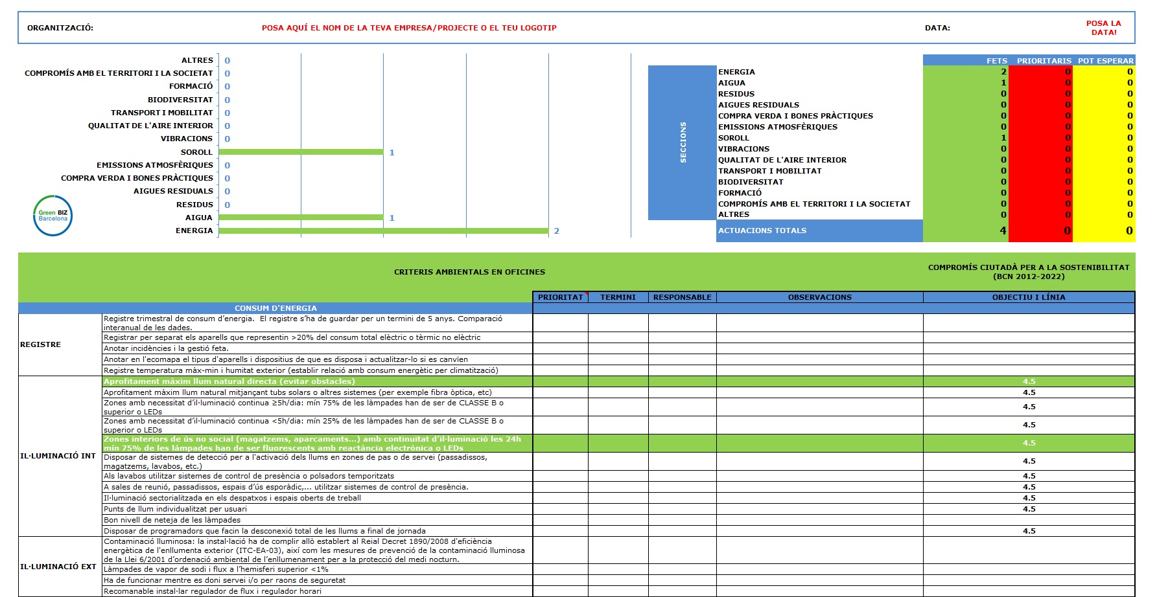
Obert al Futur 2016: Taller Green BIZ Barcelona
Com funciona l’eina de gestió...

Slide 12
Obert al Futur 2016: Taller Green BIZ Barcelona
Com funciona l’eina de gestió...
Apunta aquí el nom del teu comerç i, si el tens, el teu logotip
I aquí la data, l’any següent desaràs l’arxiu amb una nova data i afegiràs les actuacions que hagis fet al llarg de l’any

Slide 13
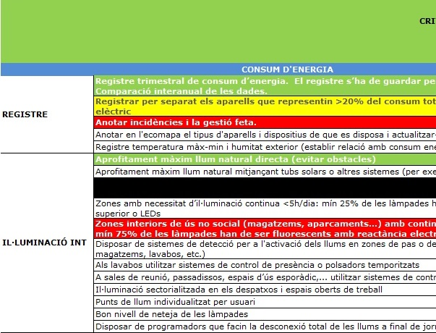
Obert al Futur 2016: Taller Green BIZ Barcelona
Com funciona l’eina de gestió...
La check-list està dividida en seccions que corresponen en la majoria dels casos a aspectes ambientals
Dins d’una mateixa secció troben els diversos criteris i bones pràctiques ambientals en diferents apartats

Slide 14
Obert al Futur 2016: Taller Green BIZ Barcelona
Les seccions de l’eina...
Consum d’energia
Consum d’aigua
Gestió de residus
Aigües residuals
Compra verda i bones pràctiques
Emissions atmosfèriques
Soroll
Vibracions
Qualitat aire interior
Transport i mobilitat
Biodiversitat
Formació
Compromís amb el territori i la societat
Altres criteris a considerar

Slide 15
Obert al Futur 2016: Taller Green BIZ Barcelona
Anem pensant què volem fer...
En aquesta columna trobem els criteris i bones pràctiques ambientals que podem aplicar a la nostra activitat. Si algú no us aplica per tipologia d’activitat, l’esborrem o el substituïm per un de més adient
Marca amb un color el grau de prioritat que li vols donar a cada criteri/bona pràctica.
Vermell: PRIORITARI
Groc: Pot esperar/per ara no és rellevant
Verd: Ja ho faig (escriu “FET”)
NA: No aplica

Slide 16
Obert al Futur 2016: Taller Green BIZ Barcelona
El Pla d’acció
Defineix un termini i un responsable.
Quan no planifiquem acabem per no duu a terme les actuacions perquè el dia a dia ens absorbeix.
Fixa’t terminis realistes, el que creguis que puguis assumir però fes-ho amb determinació!
En aquesta columna trobes els objectius i línees del Compromís Ciutadà per a la Sostenibilitat (Barcelona 2012-2022)

Slide 17
Obert al Futur 2016: Taller Green BIZ Barcelona
El seguiment del que fem...
Fes un seguiment periòdic,
anota l’evolució i un
cop ho hagis aconseguit....
FET!
I marca la columna en verd

Slide 18
Obert al Futur 2016: Taller Green BIZ Barcelona
Visualitzem com ho estem fent?
En aquests gràfics podràs veure quines són les àrees en les que has adoptat més criteris i bones pràctiques ambientals

Slide 19
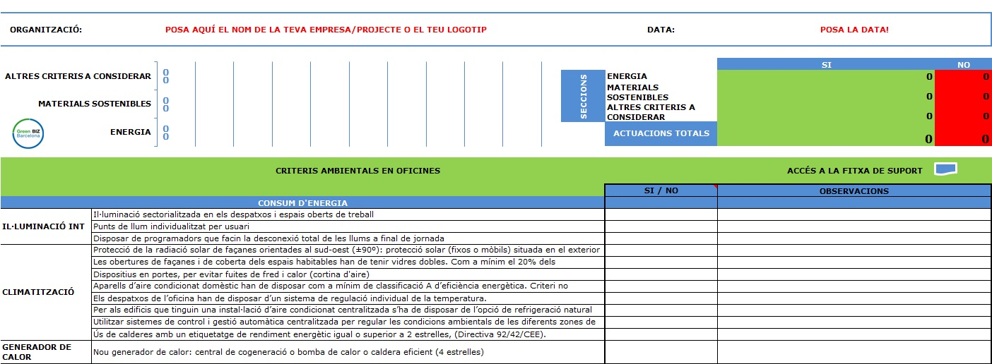
Obert al Futur 2016: Taller Green BIZ Barcelona
A més, tenim una secció si volem renovar o fer obres al nostre comerç

Slide 20
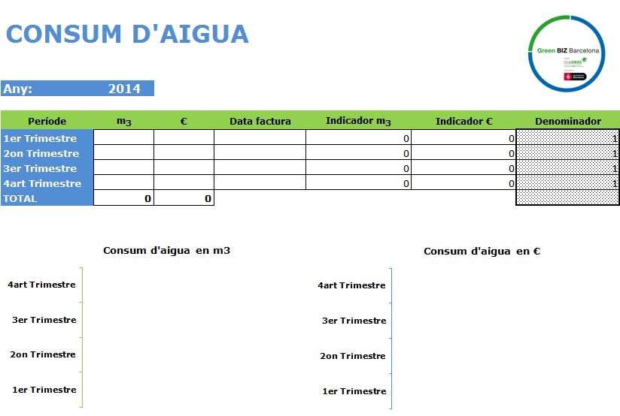
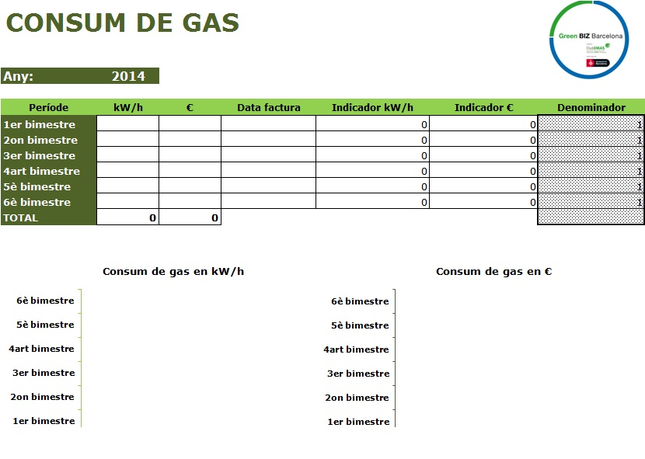
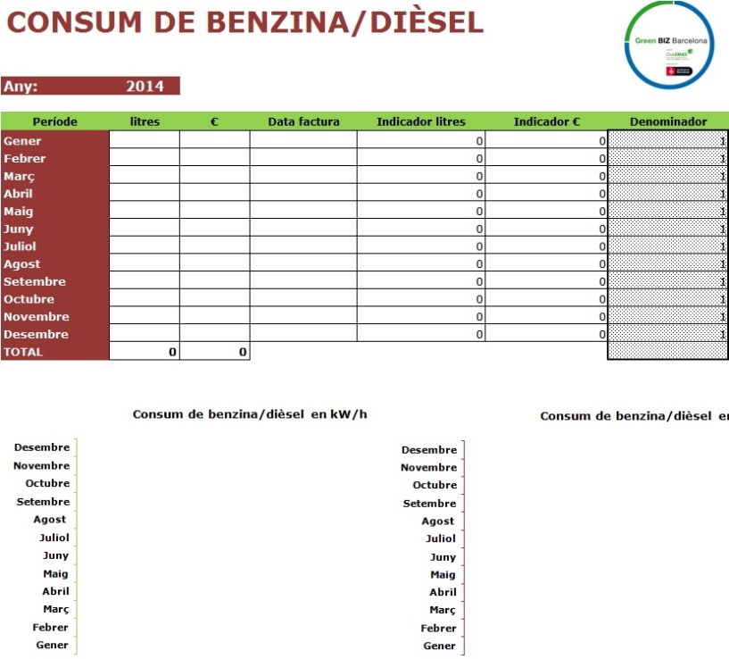
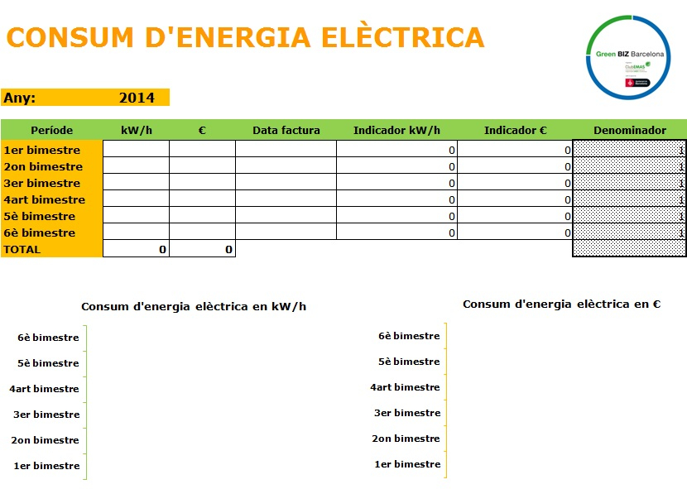
Obert al Futur 2016: Taller Green BIZ Barcelona
Eina per calcular els nostres consums

Slide 21
Obert al Futur 2016: Taller Green BIZ Barcelona
Practiquem amb el teu comerç?
Porta les factures dels teus consums i farem el Green BIZ de la teva activitat...
Aigua
FACTURES
Gas
Energia
Benzina

Slide 22
Obert al Futur 2016: Taller Green BIZ Barcelona
Altres materials de suport...
Guies d’educació ambiental Barcelona+sostenible (molt pràctiques i aptes per a tots els usuaris) http://www.ajsosteniblebcn.cat/ca/guies-d-educaci%C3%B3-ambiental_6767
Guia de pràctiques correctes d'higiene per a l'aprofitament segur del menjar en els sectors de la restauració i comerç minorista
http://www.gencat.cat/salut/acsa/html/ca/dir2967/doc35484.html
Guia per a la reducció del malbaratament alimentari en el sector d’hostaleria, restauració i càtering
http://issuu.com/oma_uab/docs/guia_alimentsuab_3
Agenda de la construcció sostenible (vídeos sobre bones pràctiques i catàleg de materials, útil en fase de renovació de locals)
http://www.csostenible.net/index.php/es
Consell Català de la Producció Agrària Ecològica
http://www.ccpae.org/

Slide 23
Obert al Futur 2016: Taller Green BIZ Barcelona
Dubtes, comentaris, més informació...

